Slide 1









TRƯỜNG THPT NGUYỄN HUỆ
TỔ KHXH –NGỮ VĂN
RUNG CHUÔNG VÀNG.

Slide 2
LUẬT CHƠI
- Chương trình rung chuông vàng gồm 14 câu hỏi thuộc các lĩnh vực hiểu biết chung về di tích Bạch Đằng Giang thuộc các bộ môn: Ngữ Văn, Lịch sử, Địa lí, GDQP-AN, GDCD
Sau khi nghe câu hỏi mỗi thí sinh dự thi có thời gian 15 giây suy nghĩ và 5 giây để đưa ra đáp án
- Hết 20 giây các thí sinh đồng loạt giơ đáp án, nếu câu trả lời là sai thì thí sinh cần nhanh chóng tự giác rời khỏi sàn thi đấu.

Slide 3

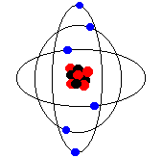



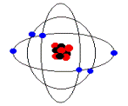

Câu 1:
Câu 13
Câu 12
Dòng sông gắn liền với chiến tích 3 lần đại phá quân xâm lược
của dân tộc Việt Nam có tên là gì?
Câu 11
Câu 10
Câu 9
Câu 8
Câu 7
ĐÁP ÁN
15s
kết thúc
15s
bắt đầu
Câu 6
09s
02s
05s
11s
13s
14s
01s
03s
04s
06s
07s
08s
10s
12s
Sông Bạch Đằng
15s
Câu 5
Câu 4
Câu 3
Câu 2
Câu 1

Slide 4
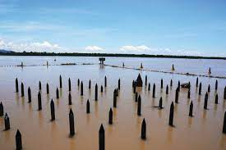
Câu 2
Câu 10
Câu 9
Năm 938, Đức Vương Ngô Quyền đã sử dụng trận địa
nổi tiếng nào trên sông Bạch Đằng đề đại phá quân Nam Hán?
Câu 8
Câu 7
Câu 6
Câu 5
ĐÁP ÁN
15s
kết thúc
Câu 4
15s
bắt đầu
09s
02s
05s
11s
13s
14s
01s
03s
04s
06s
07s
08s
10s
Câu 3
12s
15s
Cọc ngầm
Câu 2

Slide 5
Câu 3
Câu 10
Khu di tích Bạch Đằng Giang được xếp hạng là di tích
lịch sử cấp độ nào?
Câu 9
Câu 8
Câu 7
Câu 6
Câu 5
Câu 4
Câu 3
ĐÁP ÁN
02s
09s
05s
11s
03s
06s
14s
10s
08s
12s
01s
07s
15s
kết thúc
13s
04s
15s
15s
bắt đầu
Quốc gia

Slide 6
Câu 4: Em rút ra bài học gì khi đến khu di tích Bạch Đằng Giang?
A. Chăm chỉ học tập B. Biết ơn các anh hùng dân tộc
C. Phát huy truyền thống của ông cha D. Tất cả ý trên
ĐÁP ÁN
15s
Kết thúc
15s
Bắt đầu
09s
02s
05s
11s
13s
14s
01s
03s
04s
06s
07s
08s
10s
12s
15s
D. Tất cả ý trên

Slide 7
Câu 5: Tác giả của văn bản Phú sông
Bạch Đằng là ai?
ĐÁP ÁN
15s
kết thúc
15s
bắt đầu
Trương Hán Siêu
01s
02s
07s
03s
05s
04s
11s
08s
06s
09s
10s
12s
14s
13s
15s

Slide 8
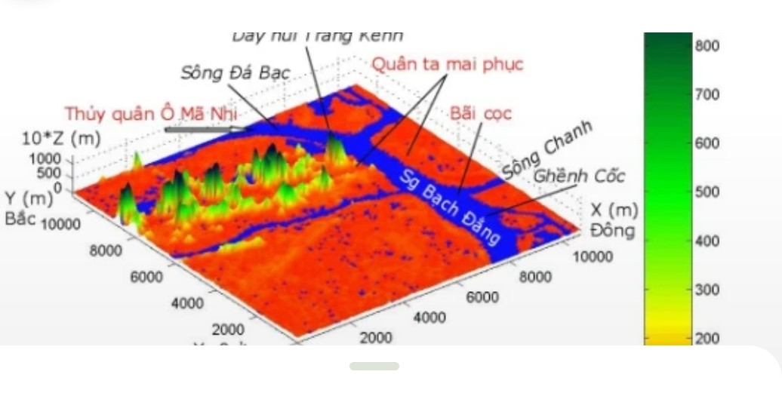
Câu 6
Trong các trận chiến trên sông Bạch Đằng, ông cha ta đã lợi dụng sự
lên xuống của dòng nước để xây dựng phương án tác chiến với quân địch.
Theo em, việc lợi dụng sự lên xuống của dòng nước dựa vào hiện
tượng địa lí nào?
ĐÁP ÁN
02s
09s
05s
11s
03s
06s
14s
10s
08s
12s
01s
07s
13s
04s
15s
15s
kết thúc
15s
bắt đầu
Thủy triều

Slide 9
Câu 7: Nguyên nhân chính sinh ra hiện tượng thủy triều là do sức hút của các thiên thể nào sau đây?
A.Mặt Trời, Kim Tinh B. Mặt Trăng, mặt Trời
C. Hỏa Tinh, Kim Tinh D. Mặt Trăng, Hỏa Tinh
ĐÁP ÁN
15s
Kết thúc
15s
Bắt đầu
09s
02s
05s
11s
13s
14s
01s
03s
04s
06s
07s
08s
10s
12s
15s
B. Mặt Trăng, mặt Trời

Slide 10
Câu 8:
Giá trị lớn nhất đối với sự phát triển kinh tế- xã hội mà khu di
tích Bạch Đằng Giang đem lại là:
A.Thương mại B.Tài chính
C.Du lịch D. Thông tin liên lạc
15s
kết thúc
15s
bắt đầu
ĐÁP ÁN
09s
02s
05s
11s
13s
14s
01s
03s
04s
06s
07s
08s
10s
12s
15s
C.Du lịch

Slide 11
Câu 9:Sông Bạch Đằng là ranh giới hai
tỉnh, thành nào ở nước ta?
A.Hải Phòng, Hải Dương B. Hải phòng, Thái Bình
C.Quảng Ninh, Hải Dương D. Quảng Ninh, Hải Phòng
ĐÁP ÁN
15s
bắt đầu
15s kết thúc
09s
02s
05s
11s
13s
14s
01s
03s
04s
06s
07s
08s
10s
12s
15s
D. Quảng Ninh, Hải Phòng

Slide 12
Câu 10
Câu 10
Với trận Bạch Đằng năm 938, Đức Vương Ngô Quyền
đại phá quân Nam Hán đã chấm dứt thời kì đen tối
nào trong lịch sử của dân tộc Việt Nam?
Câu 9
ĐÁP ÁN
02s
09s
05s
11s
03s
06s
14s
10s
08s
12s
01s
07s
15s
kết thúc
13s
04s
15s
15s
bắt đầu
Bắc thuộc

Slide 13
Câu 10: Sông Bạch Đằng còn có
tên gọi khác là gì?
A.Vân Cừ B. Kinh Thầy
C. Văn Úc D. Cầu
ĐÁP ÁN
15 giây kết thúc
15s
Bắt đầu
09s
02s
05s
11s
13s
14s
01s
03s
04s
06s
07s
08s
10s
12s
15s
C. Vân Cừ

Slide 14
Câu 12: “ Anh minh hai vị thánh quân
Sông đây rửa sạch mấy lần giáp binh”
Hai vị thánh quân được nhắc đến trong hai câu thơ trên là ai?
A. Trần Thánh Tông và Trần Quốc Tuấn B.Lê Đại Hành và Lý Thánh Tông
C. Trần Thánh Tông và Trần Nhân Tông D. Trần Nhân Tông và Lê Đại Hành
15s bắt đầu
ĐÁP ÁN
15s kết thúc
09s
02s
05s
11s
13s
14s
01s
03s
04s
06s
07s
08s
10s
12s
15s
C. Trần Thánh Tông
và Trần Nhân Tông

Slide 15
TRƯỜNG THPT NGUYỄN HUỆ
TỔ KHXH –NGỮ VĂN
RUNG CHUÔNG VÀNG.
Câu 12:
Theo dõi video và trả lời câu hỏi:

Slide 16
Câu 13: Hào khí Đông A được nhắc tới trong lời bài hát ở video là hào khí thể hiện khí thế “ oai hùng, hào sảng, nhiệt huyết” của triều đại nào?
ĐÁP ÁN
15s
Kết thúc
09s
Nhà Trần
15s
bắt đầu
02s
05s
11s
13s
14s
01s
03s
04s
06s
07s
08s
10s
12s
15s

Slide 17
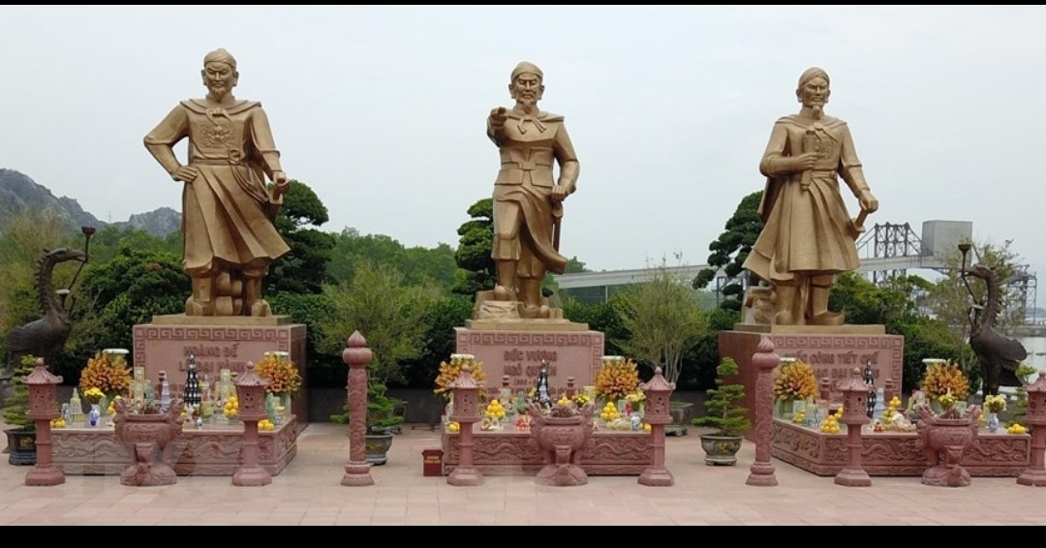
Câu 14:Quan sát các hình ảnh sau và cho biết
tên 3 pho tượng của 3 vị anh hùng dân tộc
15s
kết thúc
15s
bắt đầu
ĐÁP ÁN
01s
02s
07s
03s
05s
Ngô Quyền
Lê Đại Hành
Trần Hưng Đạo
04s
11s
08s
06s
09s
10s
12s
14s
13s
15s

Slide 18


